Slide 1

Государственное бюджетное общеобразовательное учреждение города Москвы «Школа № 937 имени Героя Российской Федерации А.В. Перова»
Директор ГБОУ Школа № 937
Дмитриева Наталия Николаевна

Slide 2

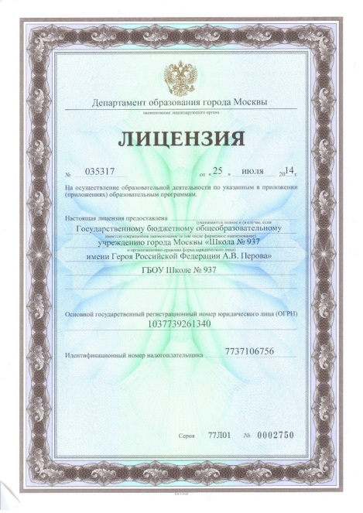
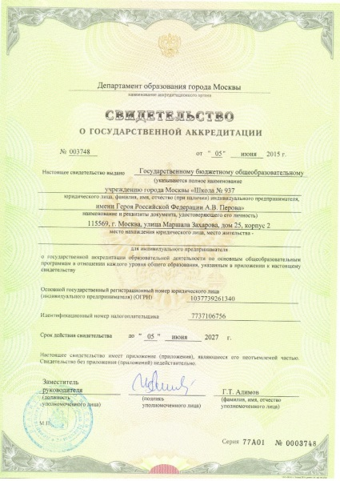
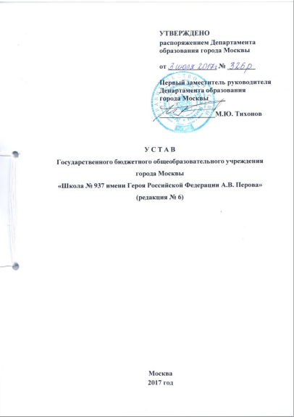
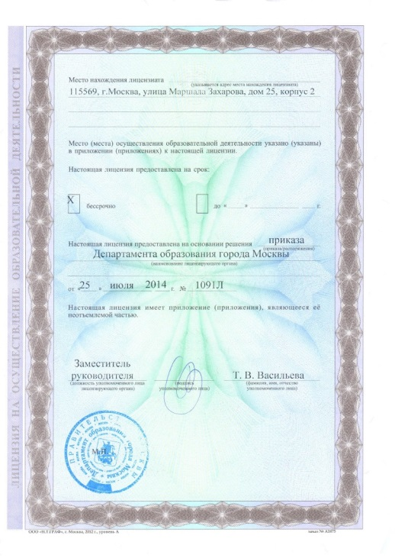
ПРАВОУСТАНАВЛИВАЮЩИЕ ДОКУМЕНТЫ
ЛИЦЕНЗИЯ НА ОБРАЗОВАТЕЛЬНУЮ ДЕЯТЕЛЬНОСТЬ
Серия 77ЛО1 № 0002750, регистрационный номер № 035317 от 25.07.2014, бессрочно,
приказ от 25.07.2014 г. № 1091Л Департамента образования города Москвы
СВИДЕТЕЛЬСТВО О ГОСУДАРСТВЕННОЙ АККРЕДИТАЦИИ
Серия 77А01 № 0003748, регистрационный номер № 003748 от 05.06.2015., действует до 05.06.2027 г.
УСТАВ ГОСУДАРСТВЕННОГО БЮДЖЕТНОГО ОБЩЕОБРАЗОВАТЕЛЬНОГО УЧРЕЖДЕНИЯ ГОРОДА МОСКВЫ «ШКОЛА № 937 ИМЕНИ ГЕРОЯ РОССИЙСКОЙ ФЕДЕРАЦИИ А.В. ПЕРОВА»
утвержден распоряжением Департамента образования города Москвы от 03.07.2017 № 326р

Slide 3

Миссия школы - создание условий для развития обучающихся с учётом их возможностей, познавательных интересов
и склонностей.
Качество образования, которое получают учащиеся школы № 937, должно обеспечить их самореализацию сегодня и в будущем.

Slide 4

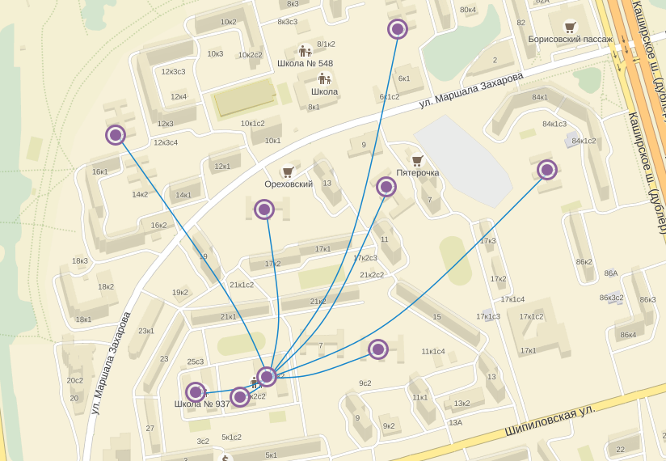



СТРУКТУРА ОБРАЗОВАТЕЛЬНОЙ ОРГАНИЗАЦИИ
2627
2013
ГОД ОБЪЕДИНЕНИЯ
ДОШКОЛЬНЫЕ ГРУППЫ
ШКОЛЬНЫЕ ЗДАНИЯ
Здание № 4
ул. Маршала Захарова, д14, корп. 3
Здание № 1
ул. Маршала Захарова, д.25
Здание № 3
ул. Маршала Захарова, д.25, корп.2
Здание № 2
ул. Маршала Захарова, д.25, корп.2, стр.2
Здание № 5
Каширское шоссе, д.84, корп.2
8-11
классы
Здание № 7
ул. Маршала Захарова, д.11, корп.2
5-7
классы
Здание № 8
ул. Маршала Захарова, д.15
2-4
классы
Здание №9
ул. Маршала Захарова, д.6, корп. 2
1-е
классы
Здание № 6
ул. Шипиловская, д.11, корп.2

Slide 7
СТРУКТУРА ОБРАЗОВАТЕЛЬНОЙ ОРГАНИЗАЦИИ
Общеобразовательные классы
Классы с углубленным изучением иностранного языка
Комбинированные группы для детей с нарушением слуха
Физико-математические классы
Предпрофильные классы
Вариативные формы обучения
Инклюзивное образование
Профильные и многопрофильные классы
Логопедические группы
ГКП
Ясельные группы
Группы для детей с ЗПР
Группы для детей с нарушением зрения
Общеобразовательные группы
Дошкольное
образование
Школьное образование

Slide 8










ГОРОДСКИЕ ПРОЕКТЫ
151 обучающийся
102 учителя
101 обучающийся
503 человека
130 обучающихся
3 кружка
Профориентационные проекты
ГТО - 48 человек,
имеющих значки
по итогам года
Профессиональное
обучение без границ
- 184 человека

Slide 9

















СОТРУДНИЧЕСТВО С УЧРЕЖДЕНИЯМИ ВЫСШЕГО И СРЕДНЕГО ПРОФЕССИОНАЛЬНОГО ОБРАЗОВАНИЯ

Slide 10





ОЛИМПИАДНОЕ ДВИЖЕНИЕ
Социокультурные олимпиады
9 призёров
4 победителя
10 победителей
3 призёра
2 победителя
Образовательные олимпиады
25 муниципальный этап
2 региональный этап (география, литература)
1 заключительный этап (география)
1 призёр (математика)

Slide 11



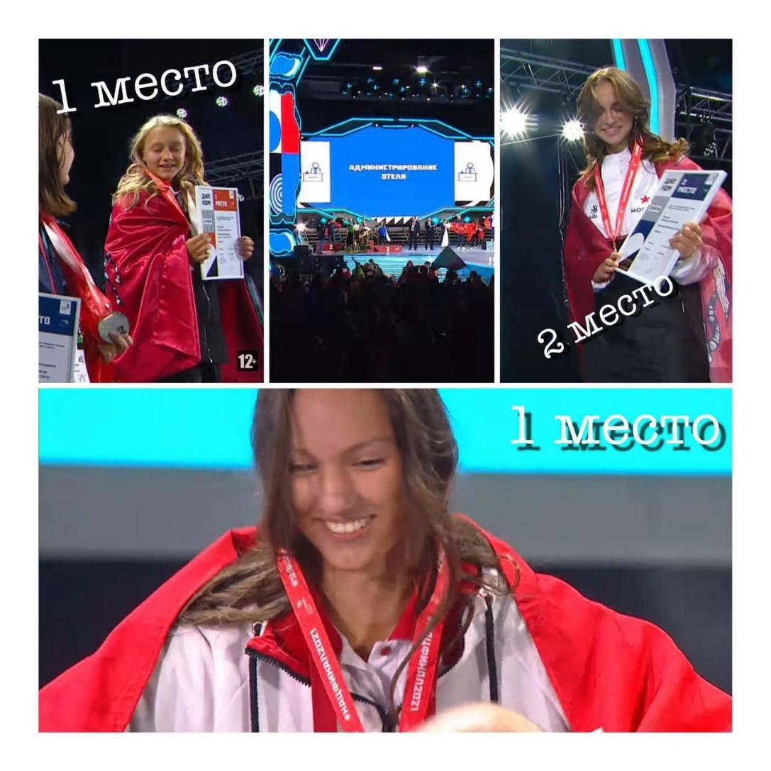
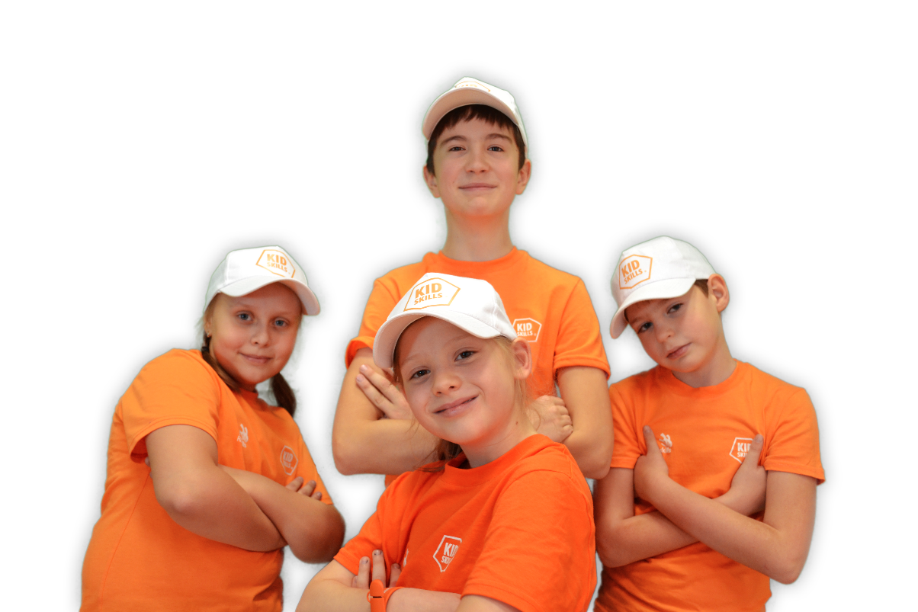
WorldSkills и Абилимпикс
(2020 – 2021 учебный год)
Чемпионатное движение
KidSkills
2020 год:
Графический дизайн – золотая медаль
Сити-Фермерство – бронзовая медаль
JuniorSkills и WorldSkills
2021 год:
Администрирование отелей – 2 золотые
и 1 серебряная медаль

Slide 12

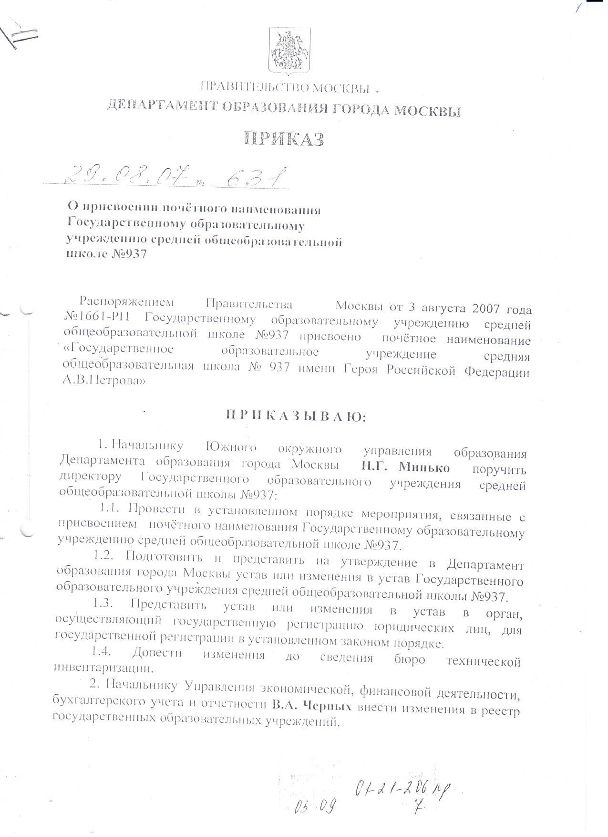
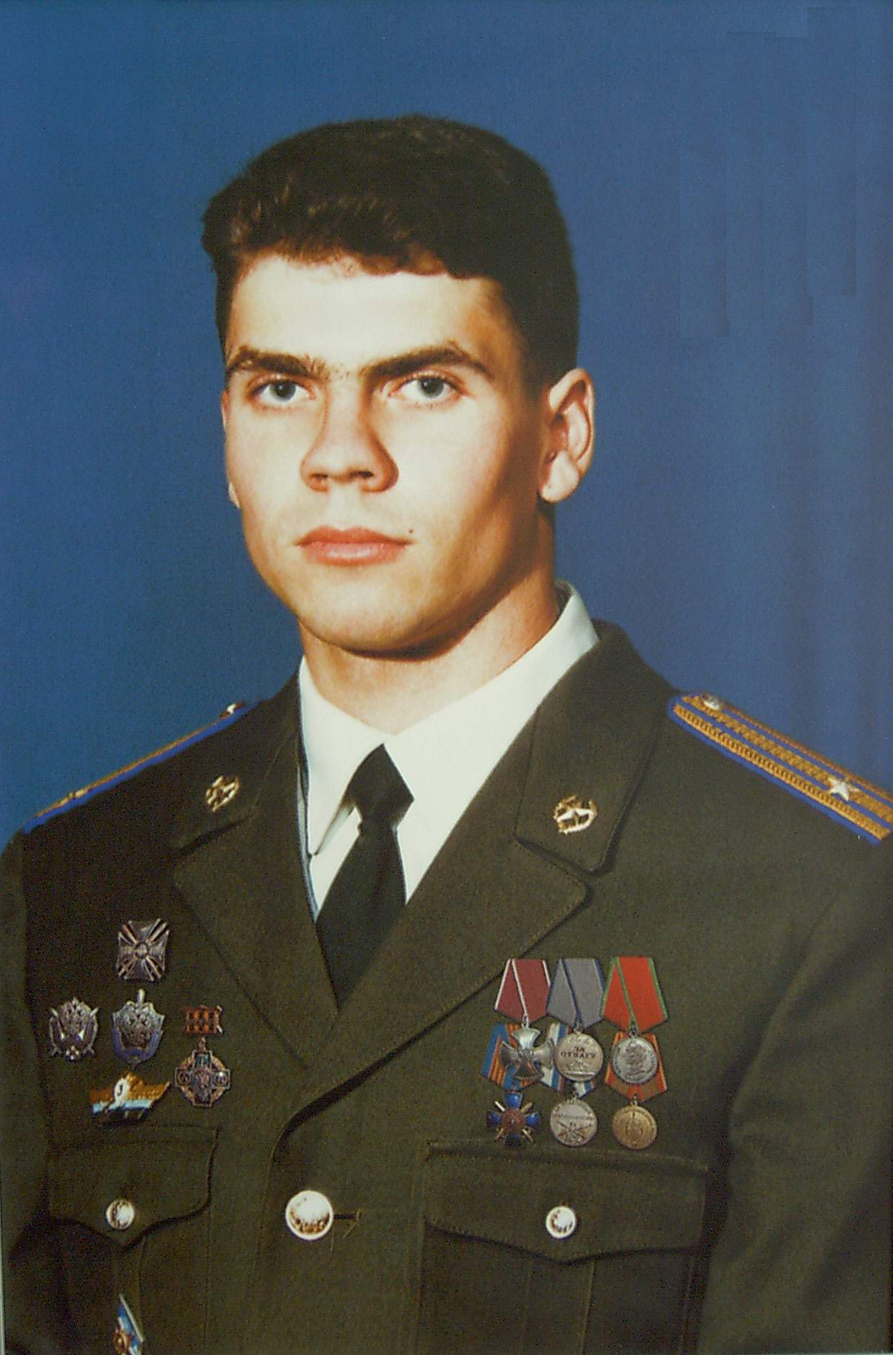
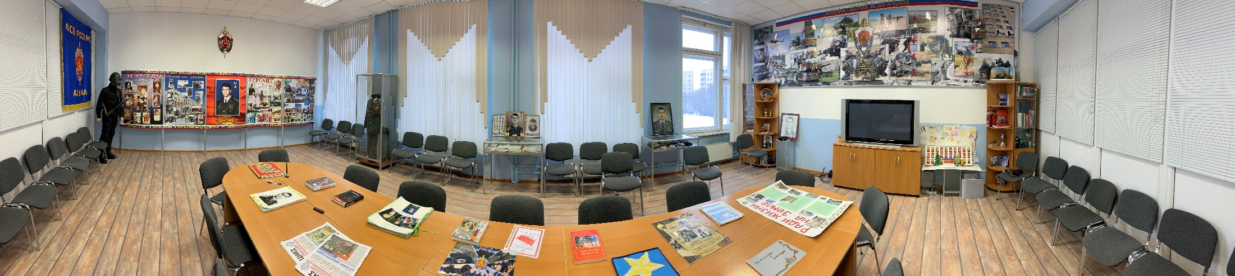
Музей имени Героя РФ
Александра Валентиновича Перова
Сотрудничество с Международной
ассоциацией ветеранов "АЛЬФА"

Slide 13








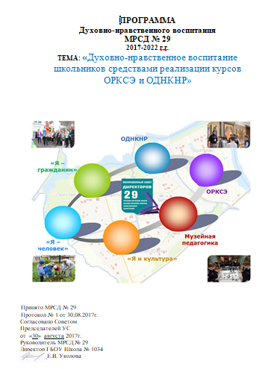
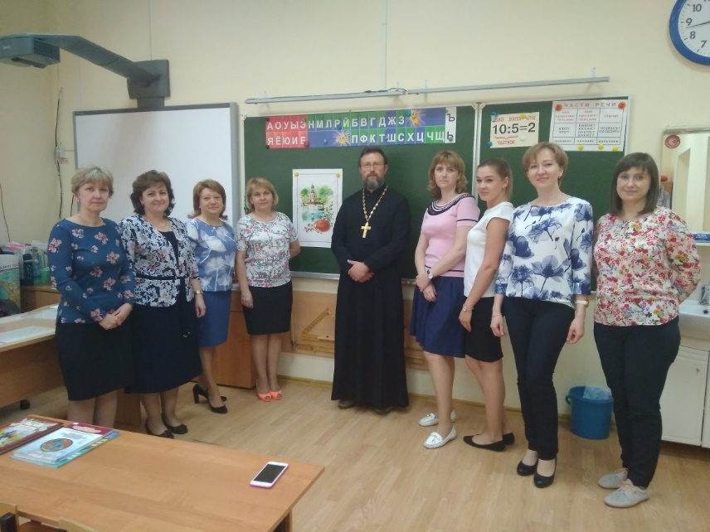

Основы духовно-нравственной культуры народов России
2 школы в Москве участвуют в апробации нового учебника и среди этих школ ГБОУ Школа № 937

Slide 14






ДОПОЛНИТЕЛЬНОЕ ОБРАЗОВАНИЕ ДЕТЕЙ
Художественно-эстетическая направленность
Естественно-научная направленность
Физкультурно-спортивная направленность
Научно-техническая направленность
Туристско-краеведческая направленность
Социально-педагогическая направленность

Slide 15
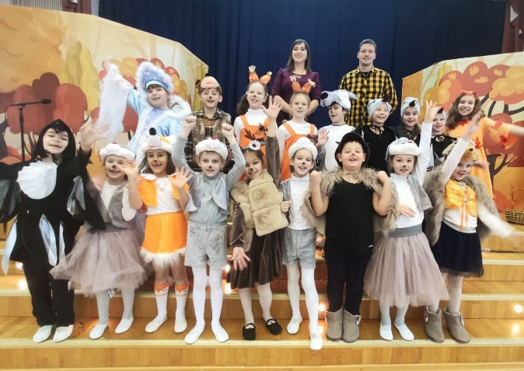
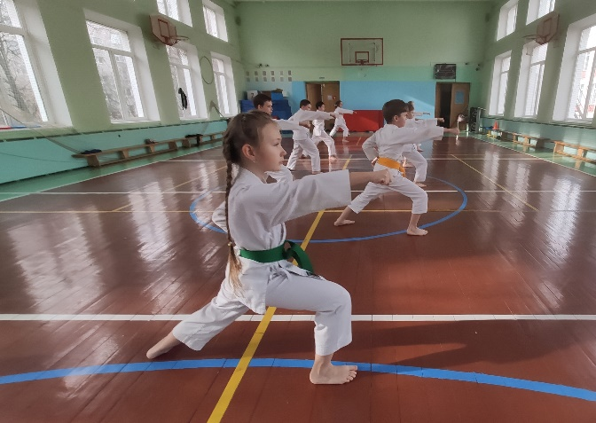
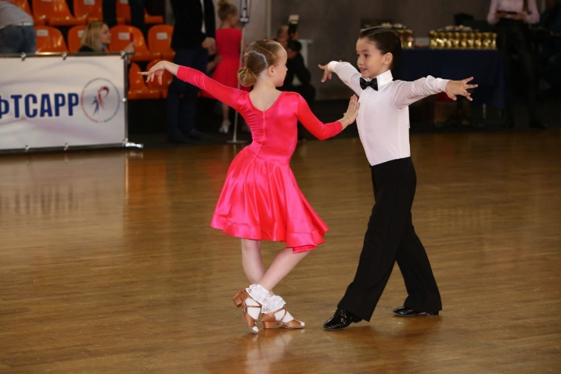
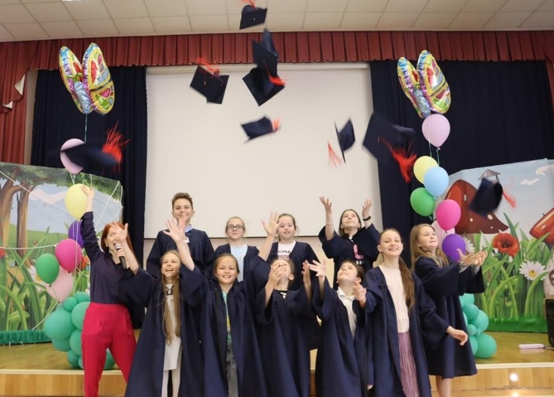
НАИБОЛЕЕ ВОСТРЕБОВАНЫ
Театр-студия «Конфетти»
Клуб карате-до «Ронин»
Танцевальный клуб «Мелодия»
Проект «Cambridge English»
Танцевальный клуб «Мелодия»

Slide 16
Рейтинг
 | 2018-2019 учебный год | 2020-2021 учебный год
Показатели рейтинга | 269, 656 | 419,350
ЕГЭ | 33, 984 | 30,635
ОГЭ | 18, 492 | 22,397
Олимпиады | 5, 360 | 10,826
Охват 2 этапа ВСОШ | 1, 340 | 4,328
Диагностики | 10, 381 | 98,424
Дошкольники | 64, 478 | 63,130
Развитие профессиональных умений и профессионального мастерства | 0, 300 | 25,442
Абилимпикс | 0 | 1,623
Развитие массового любительского спорта | 2, 290 | 0,880
Профилактика правонарушений | 5, 550 | 6,210
Коэффициент за социо-культурную работу | 1, 020 | 1,020
Коэффициент особых образовательных потребностей (дошкольники) | 1, 212 | 1,152
Коэффициент особых образовательных потребностей (начальная школа) | 1, 086 | 1,098
Коэффициент особых образовательных потребностей (основная школа) | 1, 072 | 1,082
Коэффициент особых образовательных потребностей (старшая школа) | 1, 020 | 1,020
Коэффициент особых образовательных потребностей (СПО) | 1 | 1
Коэффициент обеспечения доступности качественного массового образования жителям микрорайона | 1, 071 | 1,040

Slide 17
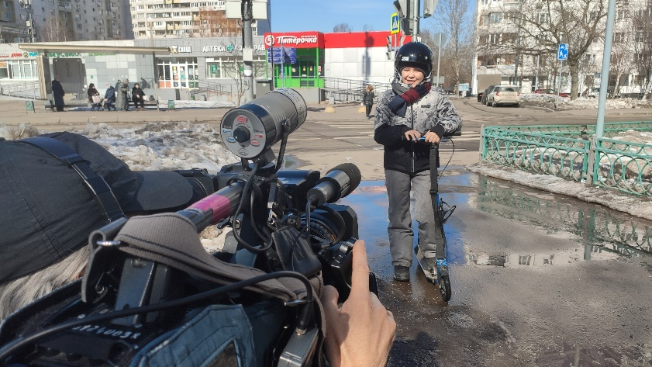
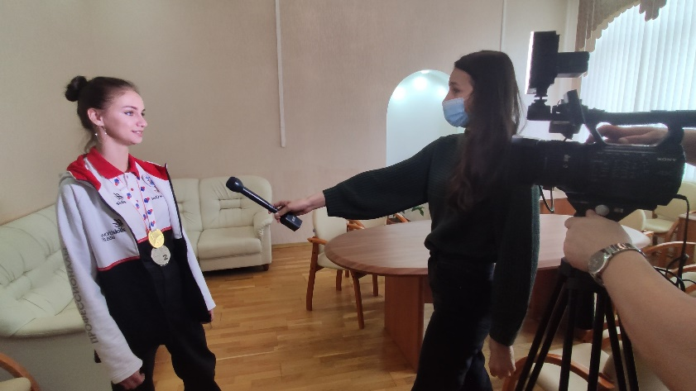
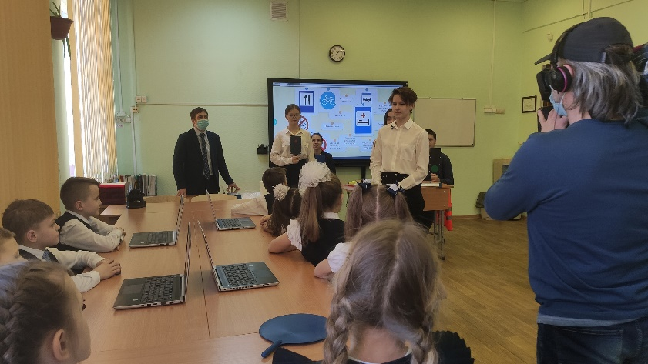
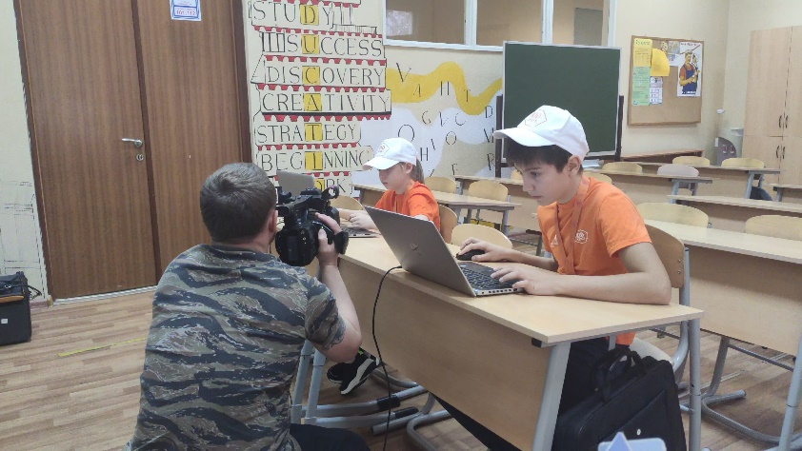
МОСКОВСКАЯ ШКОЛА. ОПЫТ
WorldSkills, Абилимпикс.
Коворкинг всех уровней образования
Квест «Дорожный»

Slide 18
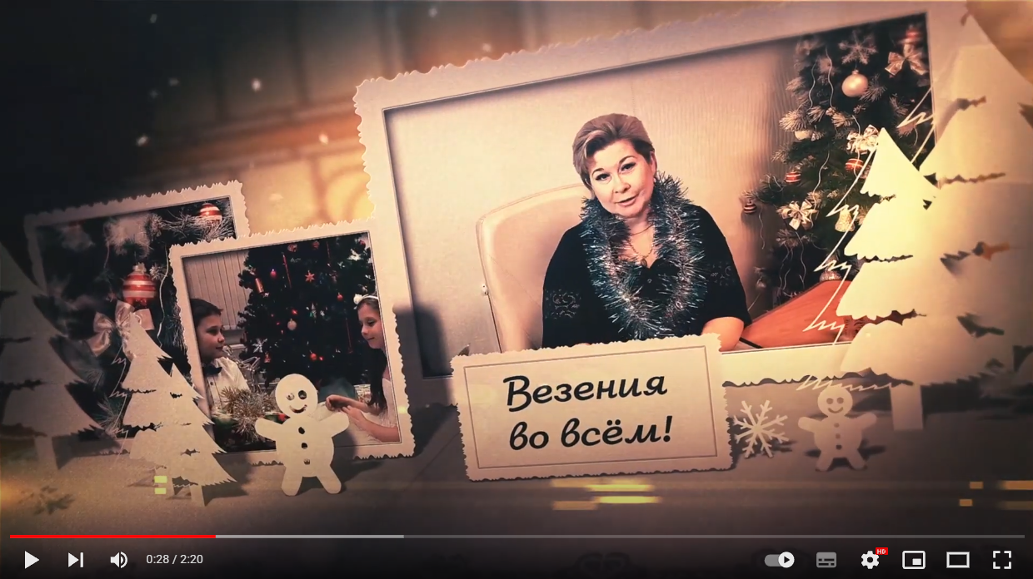
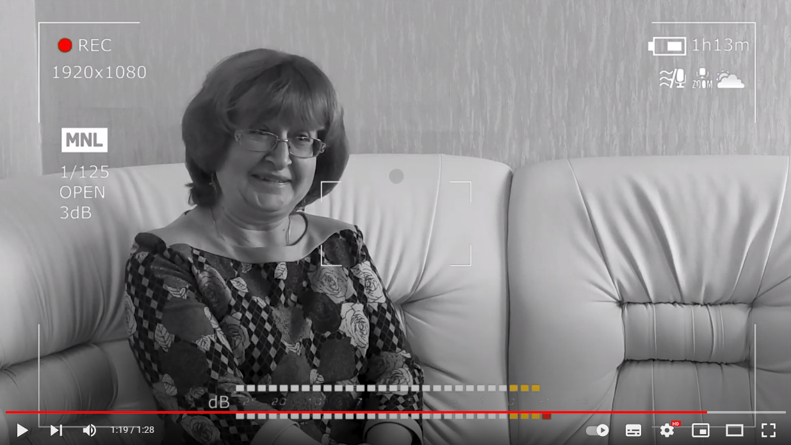
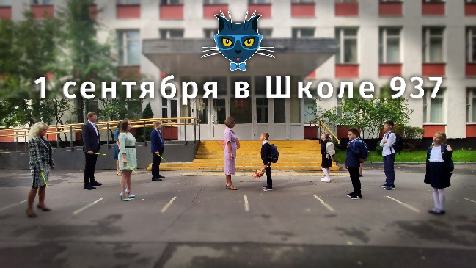
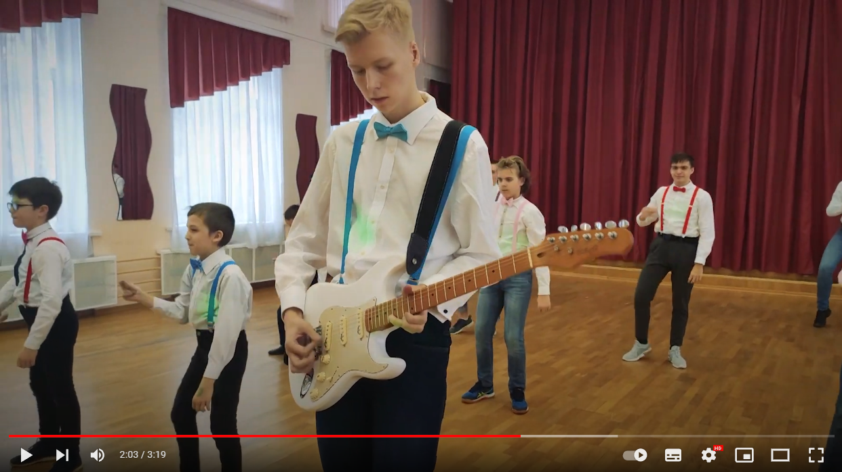
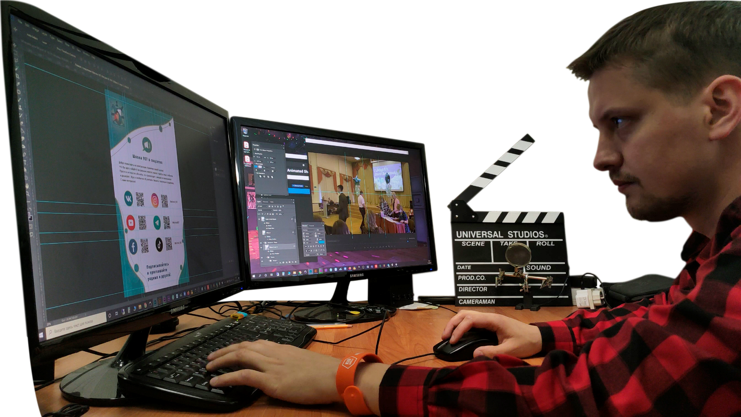
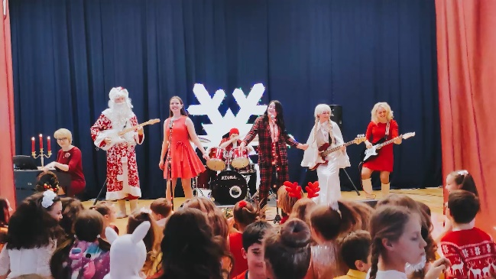
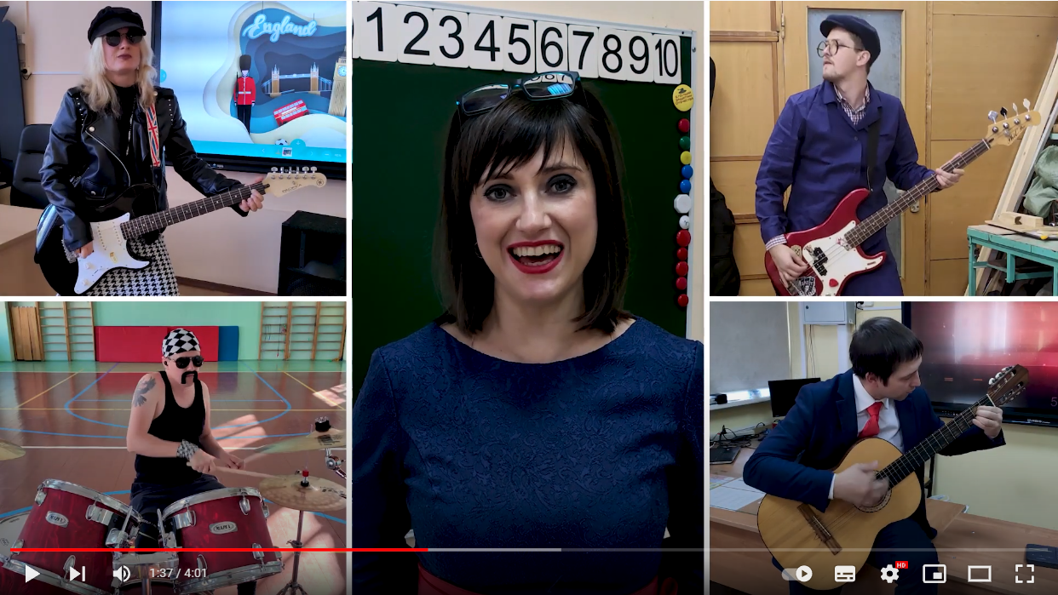


ШКОЛЬНАЯ МЕДИА-СЛУЖБА

Slide 19
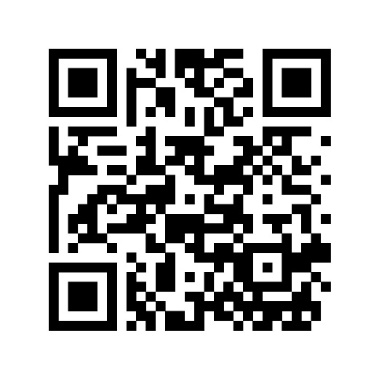
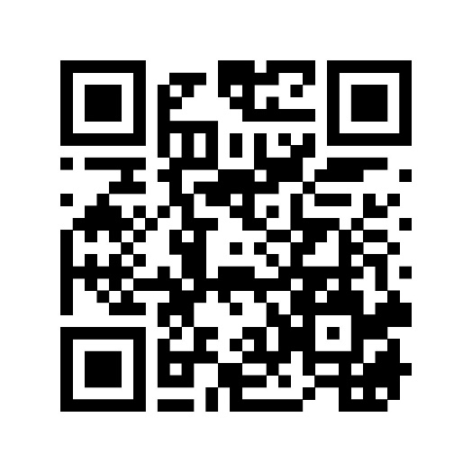
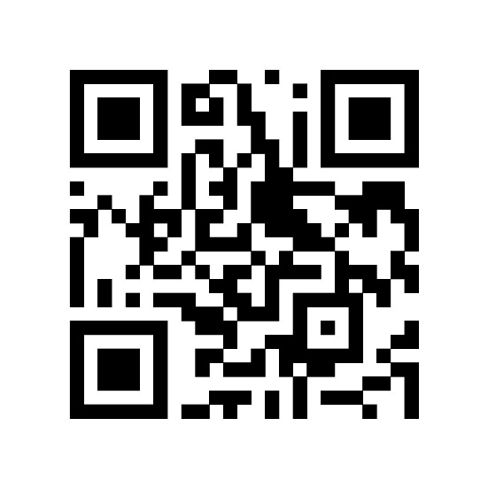
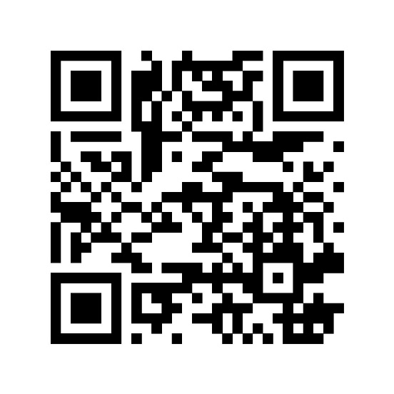
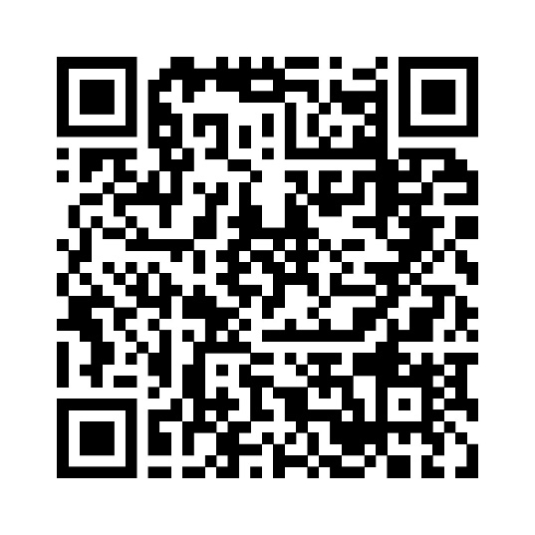




ПРЕДСТАВЛЕНИЕ В ПУБЛИЧНОМ ПРОСТРАНСТВЕ
МЫ НЕ СТОИМ НА МЕСТЕ!
МЫ РАЗВИВАЕМСЯ!
Все новости школы на сайте
Мы на Facebook
Мы ВКонтакте
Наш Instagram
Мы на YouTube

Slide 20
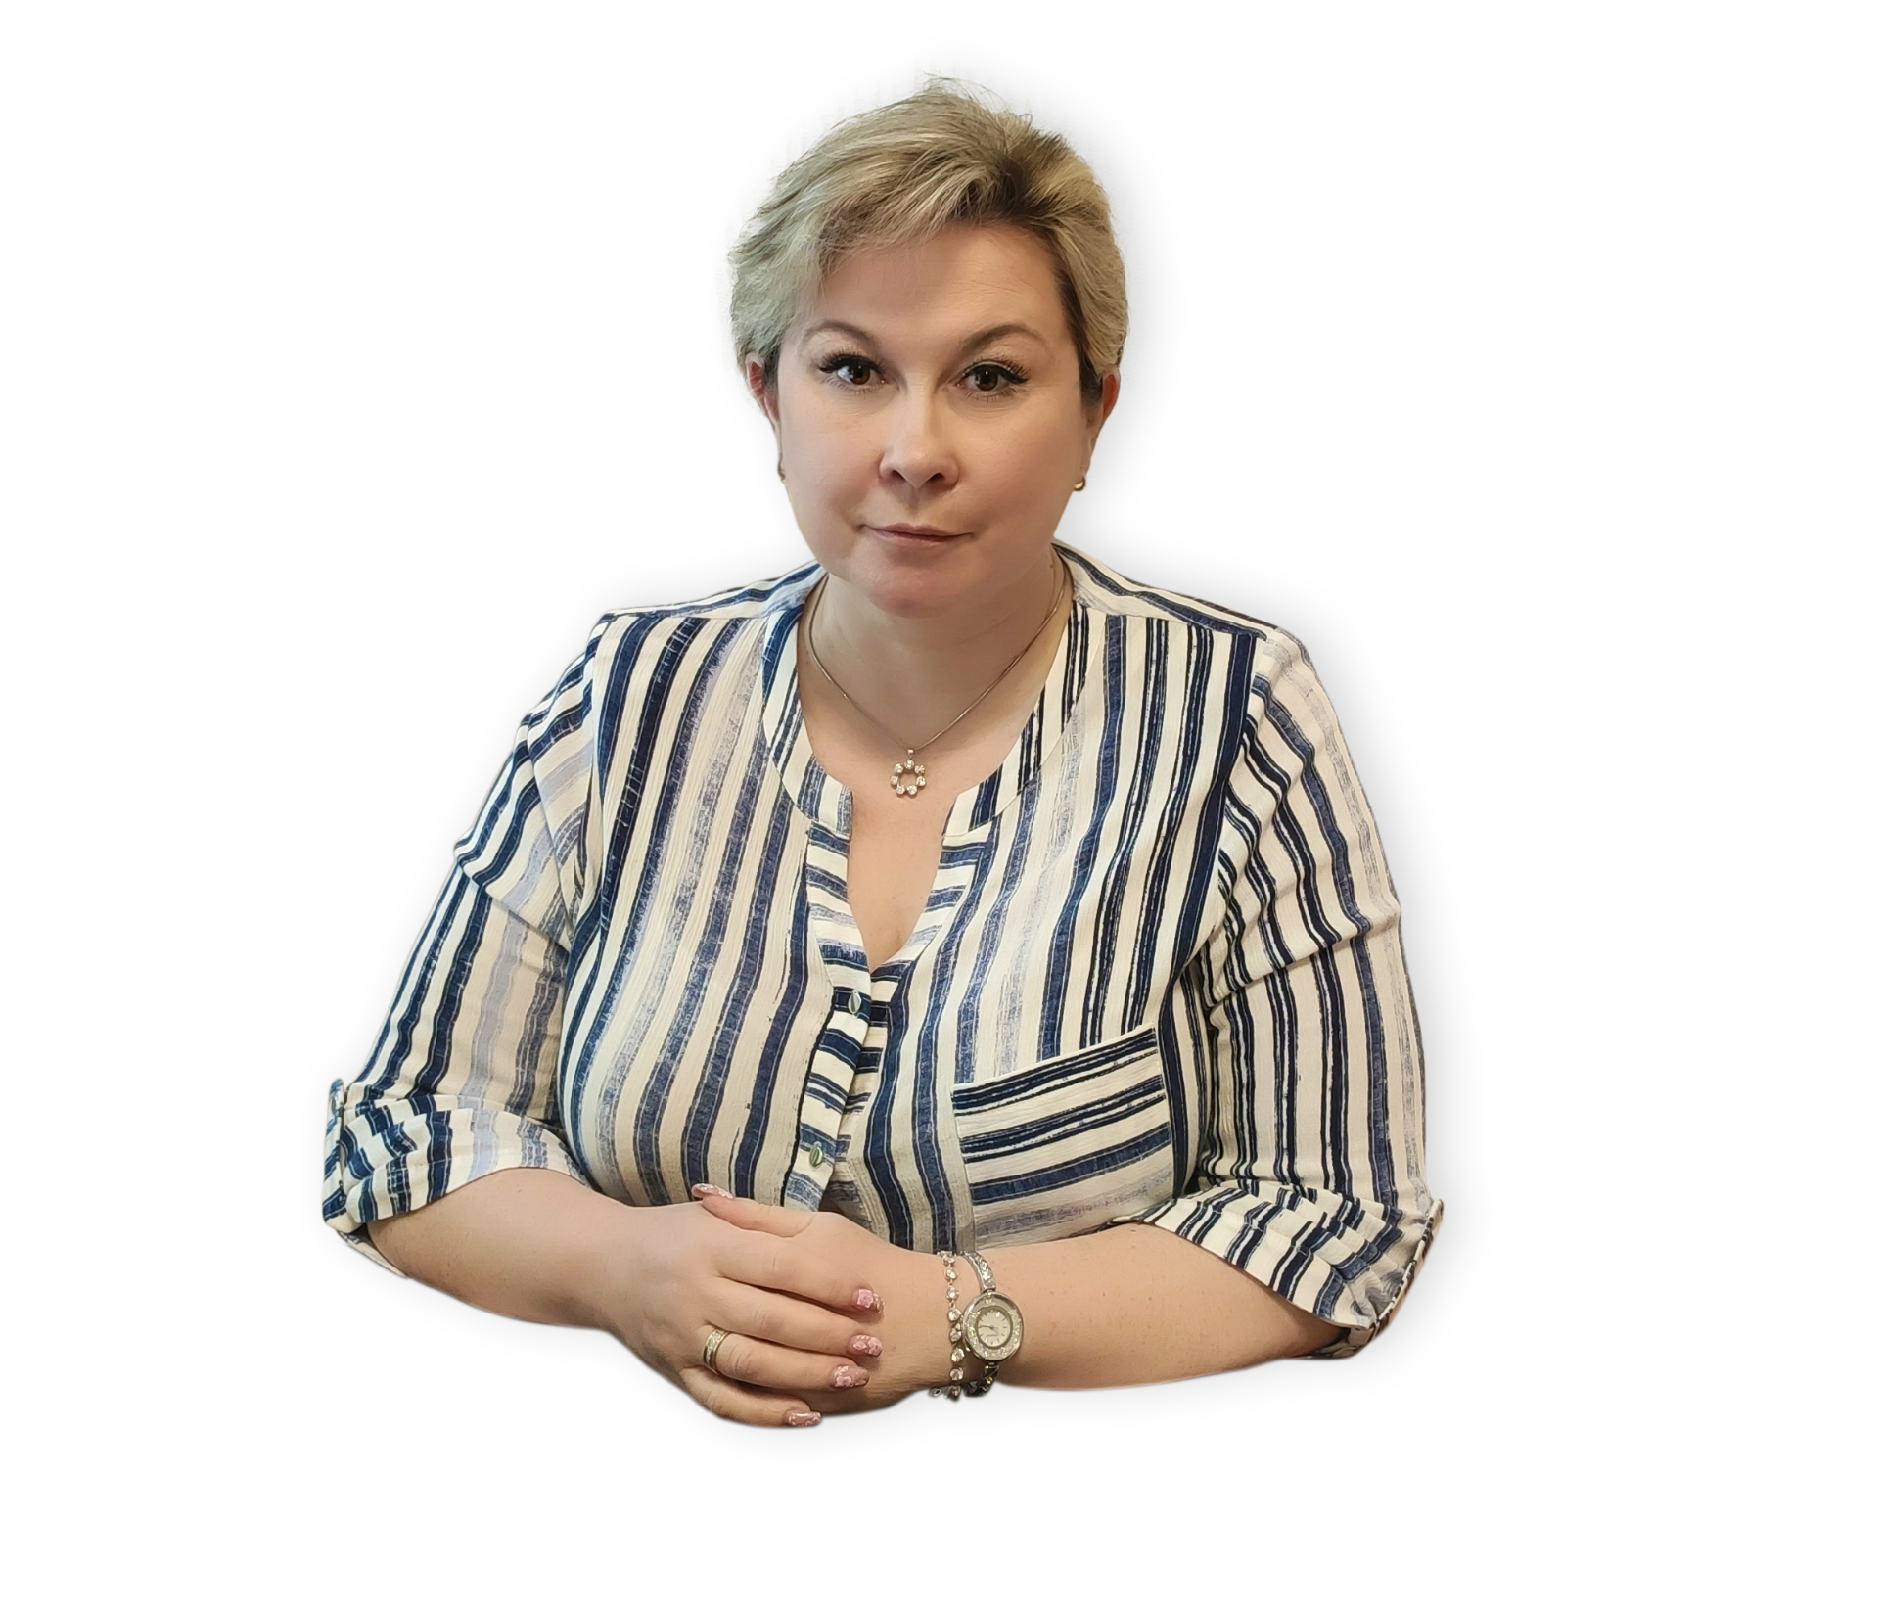




Спасибо за внимание!
+7 (495) 392 - 28 - 39
+7 (916) 939 - 66 - 48
Dmitrieva_937@mail.ru
115569, г. Москва,
ул. Маршала Захарова, д.25, к.2
sch937u.mskobr.ru

